Slide 1
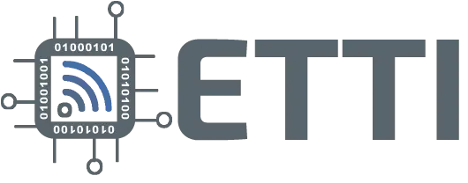
Integrare a unui sistem embedded cu Google Home / Amazon Alexa
Universitatea POLITEHNICA din București
Facultatea de Electronică, Telecomunicații și Tehnologia Informației
Student:
Andra-Dumitrana RĂDULESCU
Conducător ștințiific:
Radu HOBINCU

Slide 2
Cuprins:
Descrierea sistemului
Echipamente utilizate
Integrarea cu SinricPro și Alexa/Google Home
Ingineria inversă a pachetelor BLE
Descrierea Software-ului
Contribuții personale

Slide 3
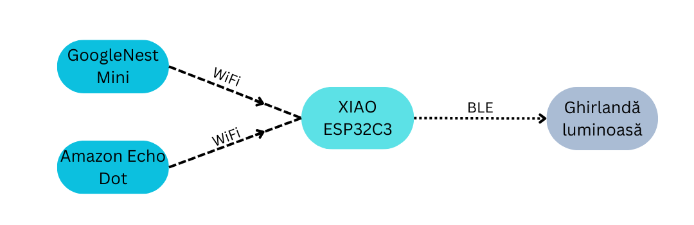
Descrierea sistemului
Scopul principal al proiectului este de a dezvolta un sistem embedded care poate fi integrat cu platformele de asistență vocală Google Home și Amazon Alexa. Acest sistem permite utilizatorilor să controleze dispozitivele de iluminat, initial necompatibile cu aceste platforme, prin comenzi vocale. Proiectul implică dezvoltarea unui modul care comunică cu platformele de asistență vocală prin Wi-Fi și controlează dispozitivele de iluminat prin Bluetooth Low Energy (BLE).

Slide 4
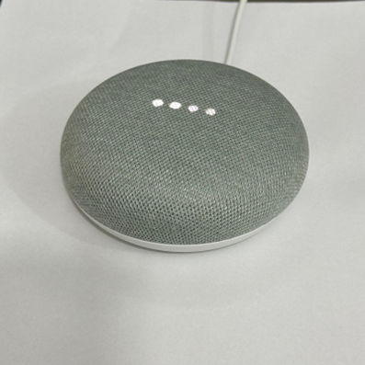
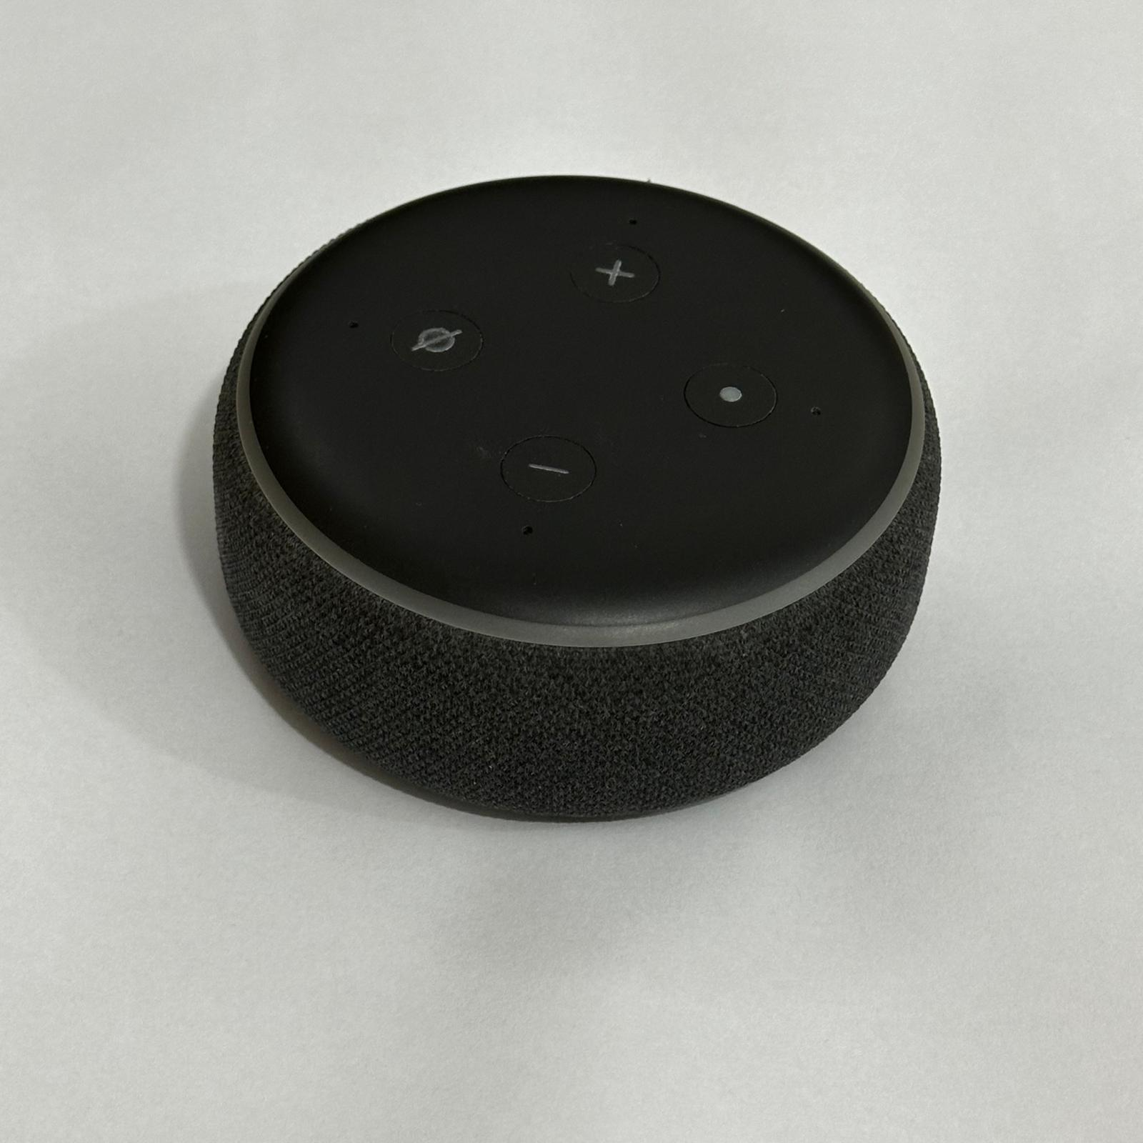
Echipamente utilizate
Google Nest Mini și Amazon Echo Dot
Funcționalități generale:
Recunoaștere vocală și interpretarea comenzilor.
Controlul dispozitivelor smart compatibile.
Integrare cu Google Assistant și respectiv Alexa pentru informații și automatizări.

Slide 5
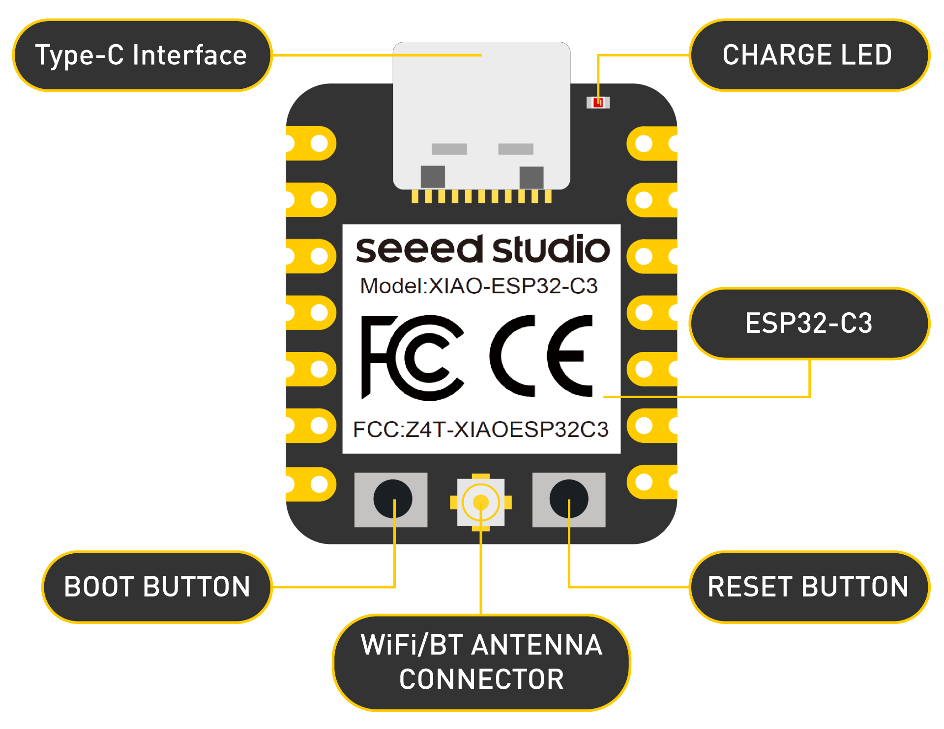
Seeed Studio XIAO ESP32C3
Funcționalități și Caracteristici:
Conectivitate: Wi-Fi și BLE.
Procesor: ESP32-C3 RISC-V, 32-bit, până la 160 MHz.
Memorie: 400 KB SRAM și 4 MB Flash.
Dimensiuni: 21 x 17.5 mm.
Consum redus de energie.

Slide 6
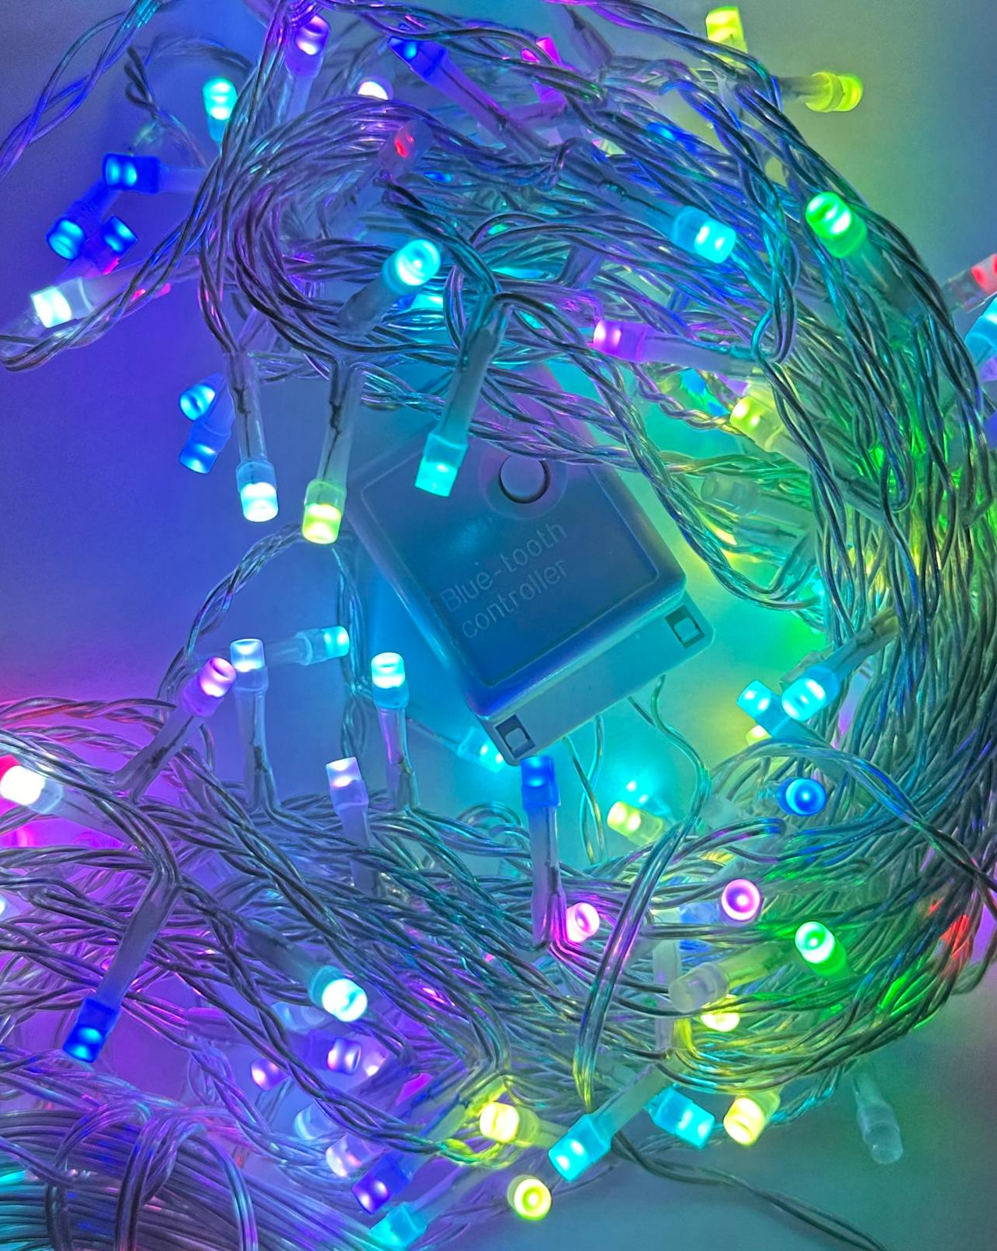
Ghirlanda Luminoasă
Ghirlanda luminoasă este un dispozitiv de iluminat smart care poate fi controlat prin Bluetooth Low Energy (BLE).
Suportă functionalitățile schimbare culoare și pornire/oprire.

Slide 7

Integrarea cu SinricPro și Alexa/Google Home
SinricPro:
O platformă care facilitează integrarea dispozitivelor IoT cu asistenți vocali precum Alexa și Google Home.
Permite controlul dispozitivelor smart prin comenzi vocale folosind o API simplă și eficientă.
Procesul de Înregistrare și Configurare:
Creează un cont pe SinricPro
Adaugă un nou dispozitiv
Obține APP_KEY, APP_SECRET și DEVICE_ID

Slide 8
Ingineria Inversă a Pachetelor BLE
Ce este Ingineria Inversă a Pachetelor?
Importanța în Proiect:
Necesitatea de a controla ghirlanda luminoasă fără documentație oficială pentru protocolul BLE.
Permite replicarea și implementarea funcționalităților de control în modulul embedded.
Procesul de capturare și analiză a pachetelor de date transmise prin Bluetooth Low Energy (BLE) pentru a înțelege protocolul de comunicare utilizat de dispozitivele smart.

Slide 9
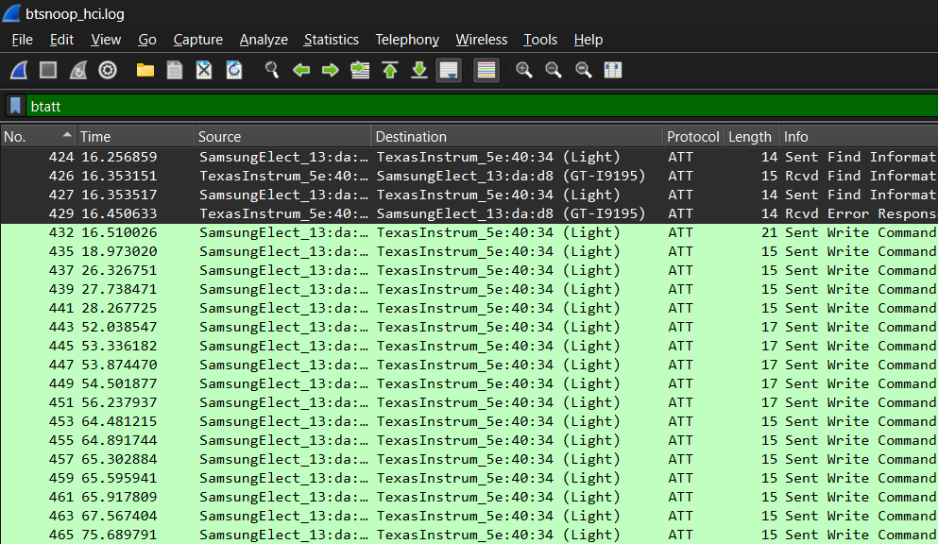
Pachetele in wireshark

Slide 10
Rezultatele obținute în urma procesului de inginerie inversă
Commanda | Service UUID | Characteristic UUID | Value
off | 0x1000 | 0x1001 | 3c0100
on | 0x1000 | 0x1001 | 3c0101
white | 0x1000 | 0x1001 | 3c027f7f7f
blue | 0x1000 | 0x1001 | 3c0200007f
green | 0x1000 | 0x1001 | 3c02007f00
red | 0x1000 | 0x1001 | 3c027f0000
magenta | 0x1000 | 0x1001 | 3c027f007f
Light blue | 0x1000 | 0x1001 | 3c02007f7f
yellow | 0x1000 | 0x1001 | 3c027f7f00

Slide 11
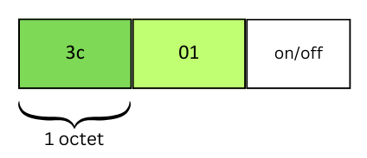
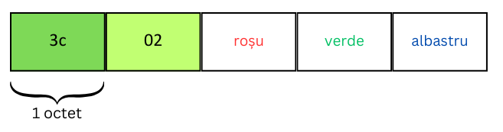
Conținutul câmpului value
În cazul comenzilor on, off:
campul Value este alcatuit din 3 octeți
primii doi au o valoare constanta, iar ultimul variaza
valoarea ultimului octet controleaza starea dispozitivului ( ghirlanda luminoasa ).
În cazul comenzilor de schimbare culoare si schimbare in alb:
campul Value este compus din cinci octeti
primi doi octeti au o valoare constanta, iar urmatorii trei variaza
valorile stocate trei octeti reprezinta valorile componentelor RGB.

Slide 12
Descrierea Software-ului
Biblioteci Utilizate
Fluxul General al Programului:
SinricPro.h
WiFi.h
NimBLEDevice.h
Inițializare și Configurare
Conectivitate și Comunicare
Procesarea Comenzilor Vocale
Gestionarea Conexiunilor

Slide 13
Contribuții personale
Dezvoltarea și Implementarea Modulului de Control:
În cadrul proiectului, am avut responsabilitatea principală de a dezvolta și implementa modulul de control pentru ghirlanda luminoasă. Aceasta a implicat selectarea componentelor hardware adecvate, crearea schemei de interconectare și asigurarea unei comunicări eficiente între acestea.
Integrarea cu Platformele de Asistență Vocală:
Am configurat SinricPro pentru a facilita integrarea cu platformele de asistență vocală Google Home și Amazon Alexa. Am implementat funcțiile callback necesare pentru a gestiona comenzile vocale, asigurând astfel controlul vocal al ghirlandei luminoase prin intermediul SinricPro.
Ingineria Inversă a Pachetelor BLE:
Pentru a controla ghirlanda luminoasă, am efectuat ingineria inversă a pachetelor BLE. Am utilizat instrumente precum Wireshark pentru a captura și analiza pachetele de date, identificând astfel comenzile necesare pentru schimbarea culorii și ajustarea intensității luminii. Aceste comenzi au fost implementate ulterior în codul sursă al modulului embedded.
Dezvoltarea Software-ului:
Am scris și testat codul sursă necesar pentru gestionarea conexiunii Wi-Fi, inițializarea SinricPro și comunicarea BLE. Am implementat funcții pentru reconectarea automată la Wi-Fi și gestionarea conexiunii BLE, asigurând astfel o funcționare continuă și fiabilă a sistemului.

Slide 14
“Hei Google, turn Fairy Lights off, please!”

Slide 15
“Hei Google, turn Fairy Lights on, please!”

Slide 16
“Alexa, turn Fairy Lights red, please!”

Slide 17
Vă mulțumesc pentru atenție!

